Slide 1
Mein zeitplan
By zaid elhalah

Slide 2
6:30 uhr
Ich wache auf und steh auf

Slide 3
7:00 uhr
Ich frühstücke, ich habe Eier und Saft

Slide 4
7:30 Uhr
Vorbereitung auf die Schule

Slide 5
8:00 Uhr - 14:50 Uhr
Ich gehe zur Schule und fange an

Slide 6
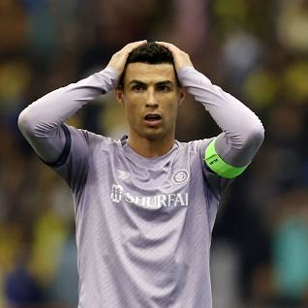
15:40 Uhr
ich spiele Fußball

Slide 7
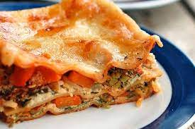
17:50 Uhr
Ich gehe leckeres Essen essen

